Slide 1
课题8 不同粒度的光线追踪
叶增渝 李超

Slide 2
实验环境介绍
CPU：8核Intel i5-8300H
GPU：NVIDIA GeForce RTX 2060
Windows Kits版本：Windows 10 SDK(10.0.19041.0)
Shader Model版本：Shader Model 6.5
开发环境：Visual Studio 2019

Slide 3
目录 Contents
1
渲染管线概览
2
Tessellation详解
3
Inline RayTracing详解
4
不同粒度光线追踪对比
5
问题与思考

Slide 4
目录 Contents
1
渲染管线概览
2
Tessellation详解
3
Inline RayTracing详解
4
不同粒度光线追踪对比
5
问题与思考

Slide 5
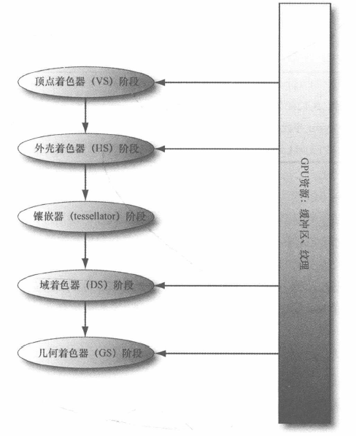
渲染管线概览
传统渲染管线根据不同的shader stage，在经过Input Assembler(IA)输入之后，可以粗略划分为几个不同的shader，分别为顶点着色器(VS)、几何着色器(GS)、计算着色器(CS)、像素着色器(PS)、曲面细分(Tessellation)所对应的外壳着色器(HS)与域着色器(DS)
其中顶点着色器(VS)与像素着色器(PS)是必须存在的，分别处理IA输入的顶点数据与光栅化后的像素的最终颜色确定。其余shader则可以选择实现。

Slide 6
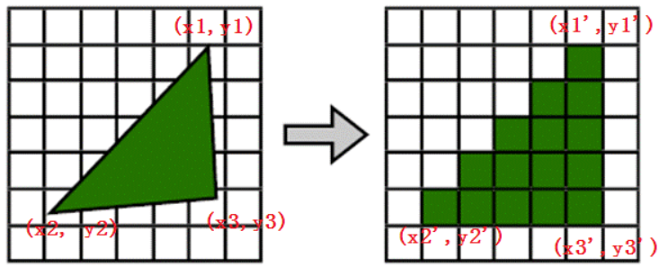
渲染管线概览
顶点着色器(VS)负责处理IA进入的面片
曲面细分(Tessellation)中的镶嵌器阶段由GPU硬件实现，向其输入面元与细分因子便会输出tessellation结果，对输入面片进行再细分
像素着色器(PS)前会进行光栅化(Rasterization)，对内部数据进行质心坐标线性插值，像素着色器(PS)则负责输出每一个像素(pixel)的颜色值

Slide 7
课题分析
因此不同粒度可以分为3种形式：
（1）per pixel最细粒度
（2）per vertex最粗粒度
（3）per tessellated vertex根据曲面细分因子确定光线追踪的粒度
由于要在每个shader stage上实现raytracing，所以我们选择inline raytracing，它比较简单直接

Slide 8
DX12渲染管线建立
DirectX12使用了COM接口技术取代了C++中原本的指针类，使其独立于编程语言，向后兼容
Direct12X的一个simple app的建立包含了4个主要阶段，分别为Init、Update、Render、Destroy四个主要阶段，其中Init阶段为最主要的阶段，负责创建各类结构、资源
High Level Shader Language(hlsl)高级着色器语言文件在DirectX12主要负责对各个着色器的描述实现

Slide 9
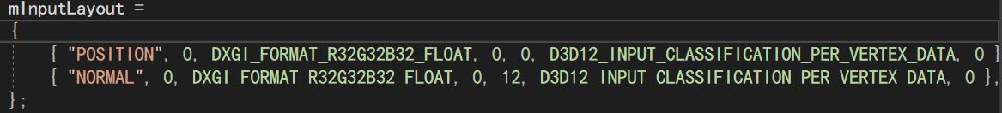
DX12渲染管线建立
DX12中渲染的模型实体由vertex buffer与index buffer两个数据结构存储，它们除了自己顶点的位置信息，还可以定义、存储额外的信息
同时为了让DirectX12了解如何处理这些数据，我们需要定义输入布局信息(Input Layout descriptor)
比如我们在项目中向VS输入了顶点信息与额外的法向量信息，因此我们这样定义IA：

Slide 10
DX12各类API介绍
ID3D12Device：此设备代表一个显示适配器，包括软件适配器和硬件适配器，是各类资源创建的基础
IDXGIFactory：主要用于提供各种图形API公用的底层任务的基础设施
ID3D12Fence：主要用于GPU与CPU的同步
IDXGISwapChain：用于交换前台缓冲区(front buffer)和后台缓冲区(back buffer)，其中前台缓冲区(front buffer)用于展示当前的帧画面，后台缓冲区(back buffer)用于绘制下一帧的画面
ID3D12DescriptorHeap：描述符堆，便是我们存放所有同种类描述符的一个堆结构。描述符类型有RTV(render target view)用以存放渲染的对象，DSV(depth stencil view)用以存放深度/模板缓冲，UAV(unordered access view)，SRV(shader resource view)用以创建shader资源和CBV(const buffer view)用以存放常量缓冲区的资源

Slide 11
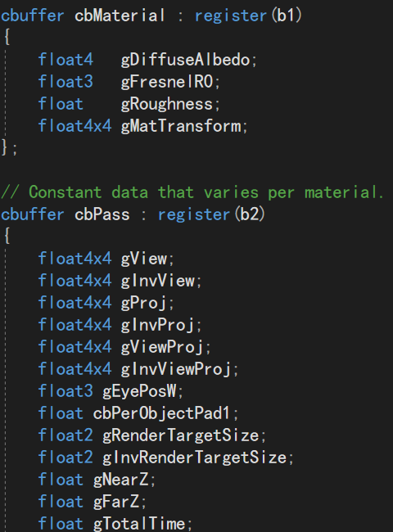
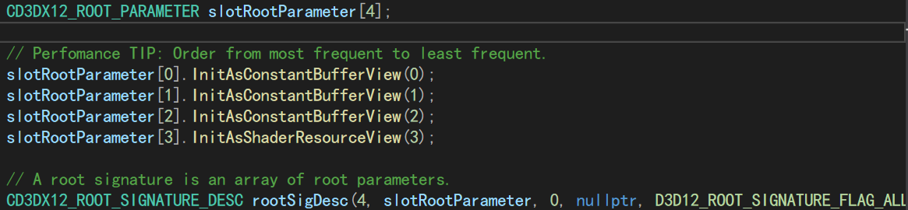
DX12各类API介绍
Global RootSignature：虽然我们拥有了许多可以存储同类描述符的ID3D12DescriptorHeap，但我们依然需要一个RootSignature，由CD3DX12_ROOT_PARAMETER描述其内部每一个输入槽对应的ID3D12DescriptorHeap类型并进行相应初始化，每一个输入槽都对应着本项目hlsl文件中的register声明，并且需要在draw的时候根据其DescriptorHeap类型设置不同的视图(View)

Slide 12
目录 Contents
1
渲染管线概览
2
Tessellation详解
3
Inline RayTracing详解
4
不同粒度光线追踪对比
5
问题与思考

Slide 13
Tessellation stage
曲面细分阶段(Tessellation stage)：指的是上述提到的外壳着色器(HS)、镶嵌器(Tessellator)与域着色器(DS)三个阶段，在这个阶段能够将几何面片细分为更小的三角形面片，是可选择实现的。
特别地，外壳着色器(HS)本质上被分为两个着色器：常量外壳着色器(constant hull shader)与控制点外壳着色器(control point hull shader)
与顶点着色器(VS)、像素着色器(PS)双阶段的渲染的不同之处：
不再向IA提交三角形，改为提交具有若干控制点的面片，即将PrimitiveType从triangle改为patch(在这里我们选择的是具有三个控制点的面片)

Slide 14
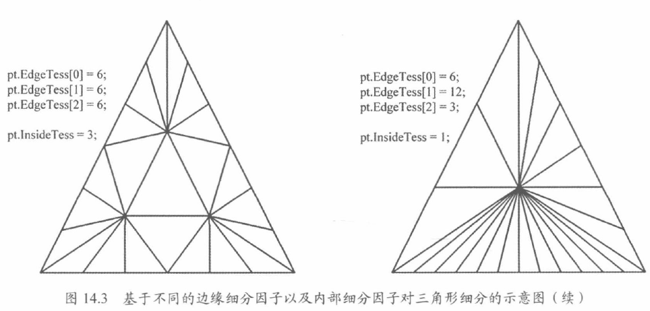
常量外壳着色器(constant hull shader)
对每一个由vertex buffer输入的面片均会被调用，用于输出曲面细分因子(tessellation factor)，它们指示了面片镶嵌后产生的三角数量(因此可以根据距离远近，输入面片大小等产生不同的细分因子，从而实现不同图像位置的不同程度的曲面细分)
*对于三角形面片，其有三个边缘曲面细分因子和一个内部曲面细分因子

Slide 15
控制点外壳着色器(control point hull shader)
以控制点作为输入与输出，每输入一个控制点便会被调用一次
在此着色器，我们可改变面片的表示方式，比如将一个普通的3控制点的三角形面片转化为具有更多控制点的曲面面片
*在本实验中较为简单，所以它仅仅充当一个传递着色器(pass-through shader)使用，不对控制点产生任何的修改

Slide 16
镶嵌器(Tessellator)
一个完全交由硬件接管与实现的阶段，根据上面的曲面细分因子与控制点输出在硬件上进行真正曲面细分操作
若曲面细分因子均为0，则在后续处理中被抛弃；若曲面细分因子均为1，则相当于没有进行镶嵌操作

Slide 17
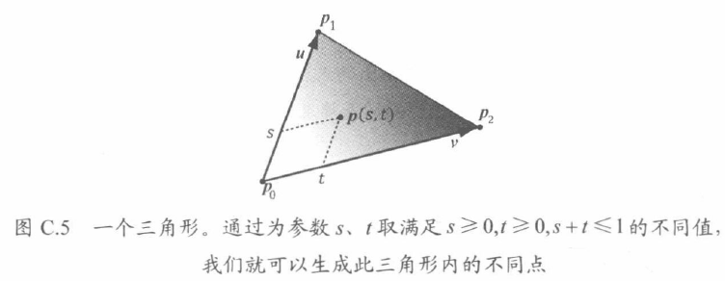
域着色器(DS)
镶嵌器(Tessellator)产生的所有顶点都会调用该着色器
域着色器(DS)的输入并非实际的世界空间坐标，而是这些点位于其面片域空间(patch domain space)的参数坐标
对于三角形面片，其参数坐标即为该顶点在三角形面片中的质心坐标

Slide 18
目录 Contents
1
渲染管线概览
2
Tessellation详解
3
Inline RayTracing详解
4
不同粒度光线追踪对比
5
问题与思考

Slide 19
光线追踪(RayTracing)
普通的Lighting仅仅通过光线与其表面法线的关系，根据不同的Shading model模拟有光线时物体的表面颜色
而光线追踪试图在计算机中模拟现实世界光线的照射情况，模拟光的路径：包括但不限于反射、折射等情况，使得多物体的渲染场景下更好地模拟遮挡与阴影，使最终得到的画面逼近现实世界
由于Microsoft在Shader Model 6.5时引入了DirectX RayTracing，引入了光线追踪管线(RayTracing Pipeline)与内联光线追踪(Inline RayTracing)，因此我们需要支持DXR的Windows Kits和显卡设备
同时由于Microsoft提供的D3DCompileFromFile函数最多只能够支持shader model 5.1，我们选择在VS中利用dxc离线编译后将cso文件作为输入放入PipeLine

Slide 20
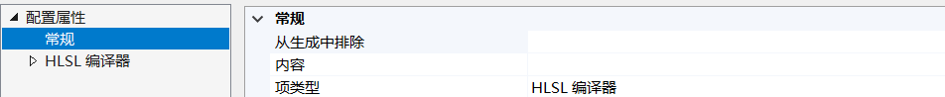
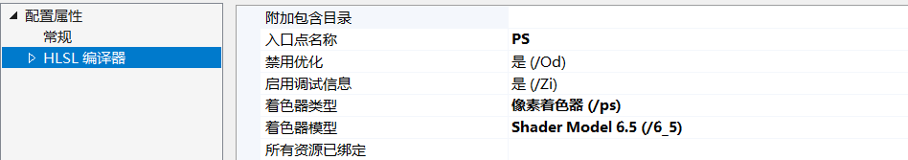
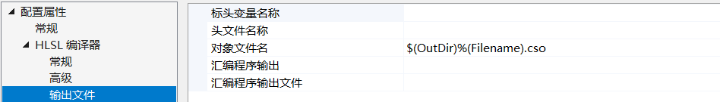
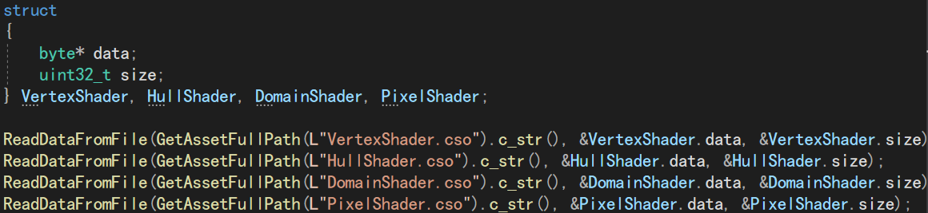
离线编译(Offline Compile)：以PS为例

Slide 21
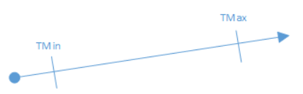
光线追踪管线(RayTracing Pipeline)
RayDesc：由TMin、TMax、Direction、Position四个数据定义，其中TMin、TMax表示光线的有效碰撞区域
Ray Flags：用于指示光线碰撞的透明度、顶点剔除、提前退出等行为
Ray generation shaders：一个有关产生对应光线的函数
Closet hit shaders：当光线碰撞情况为Closet hit时的处理函数
Miss shaders：当光线未与任意任意面片intersect的处理函数
DispatchRay()：产生一个ray generation shader的新线程
除此之外还有Hit Groups、Callable Shader、Local RootSignature、Shader Identifier、Shader Table等许多结构

Slide 22
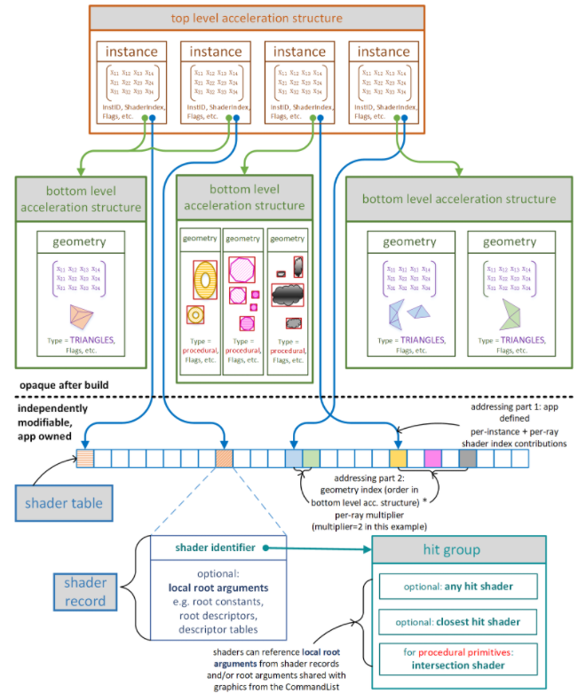
光线追踪管线(RayTracing Pipeline)
Acceleration Structure：加速结构分为两层，bottom level与top level。其中bottom level Acceleration Structure包含了空间中一个block区域的几何体(Geometry)。对于top level Acceleration Structure则拥有一系列instance对象，每个instance都指向了一个bottom level Acceleration Structure且包含了一些额外信息。
我们可以通过向BLAS中输入对应的vertex buffer与index buffer，通过在TraceRay()与traceRayInline()调用TLAS，获取对应的面片与光线之间的碰撞情况

Slide 23
内联光线追踪(Inline RayTracing)
不同于光线追踪管线(RayTracing Pipeline)需要建立一系列资源对象进行定义绑定，并建立一个独立于原先渲染管线的光线追踪管线；内联光线追踪(Inline RayTracing)是实现光线追踪的另一种方式，它的所有TraceRay处理全部由调用者自行完成。
优点：
（1）由于调用者自行完成，它可以方便地在任意的shader stage上完成
（2）需要的资源结构仅仅为一个与RayTracing Pipeline相同的Acceleration Structure
（3）对于小规模的光线追踪，Inline RayTracing代码简单，速度快
缺点：
（1）对于大量光线追踪、对GPU有沉重负担的任务，效果可能比较差
（2）需要自行判断当前光线碰撞情况，并调用对应函数

Slide 24
目录 Contents
1
渲染管线概览
2
Tessellation详解
3
Inline RayTracing详解
4
不同粒度光线追踪对比
5
问题与思考

Slide 25
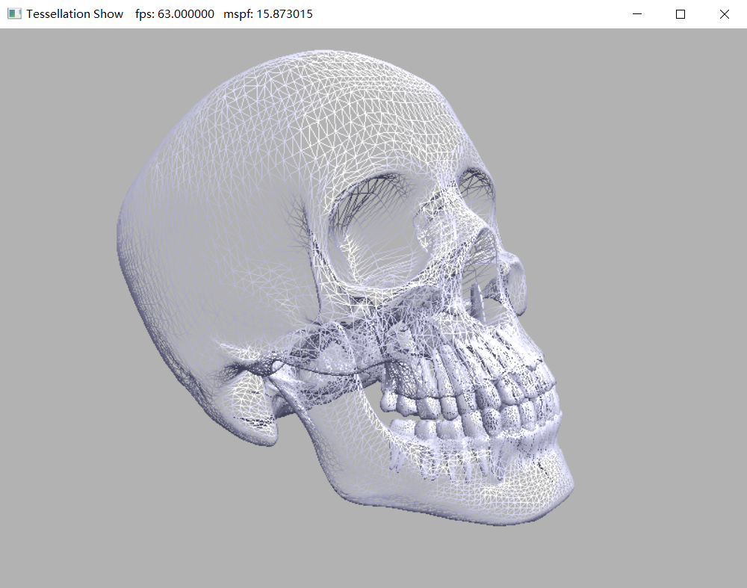
不同曲面细分因子结果展示(tess=1)

Slide 26
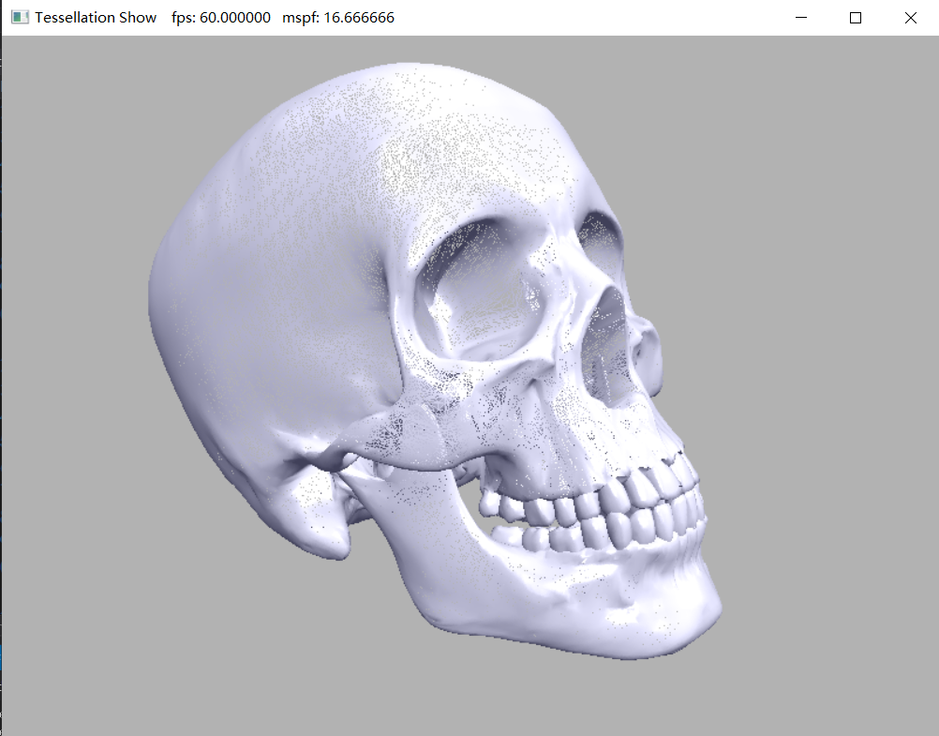
不同曲面细分因子结果展示(tess=3)

Slide 27
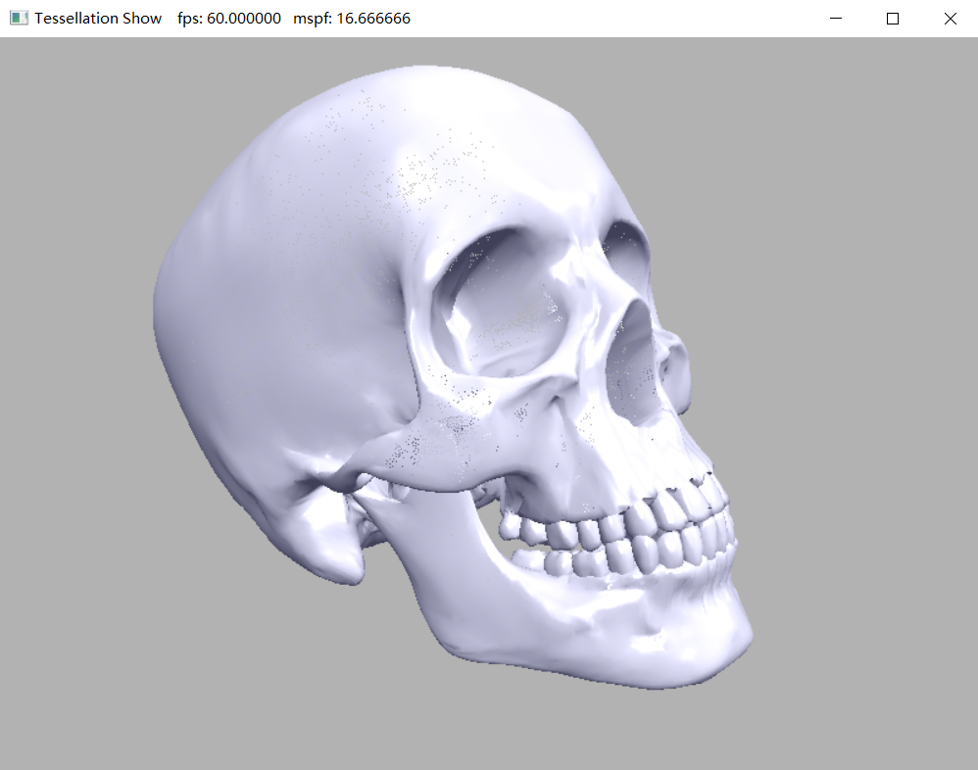
不同曲面细分因子结果展示(tess=5)

Slide 28
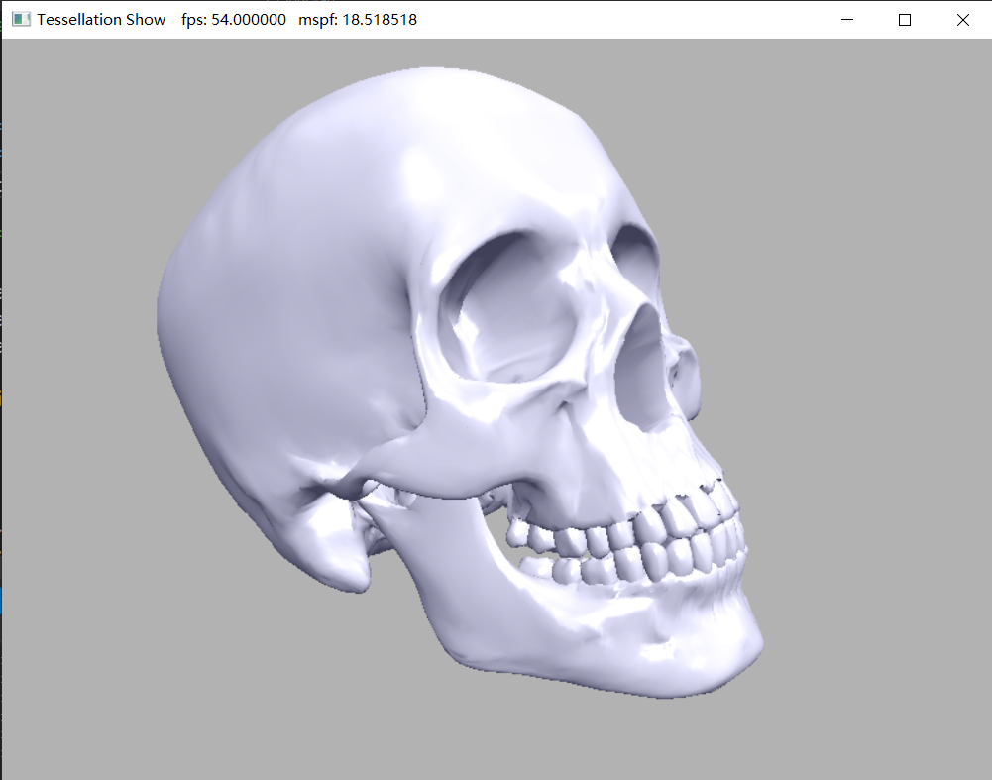
不同曲面细分因子结果展示(根据距离远近调整,基值为10)

Slide 29
结果分析
本小组在展示tessellation效果的时候，将光栅的fiillmode改为了wireframe，使得镶嵌器输出结果更为突出
我们可以看到随着曲面细分因子不断增大，三角面片被越分越小，最后以至于和普通模式看起来几乎没有区别的状态，可以确认镶嵌器起到了强大的曲面细分作用

Slide 30
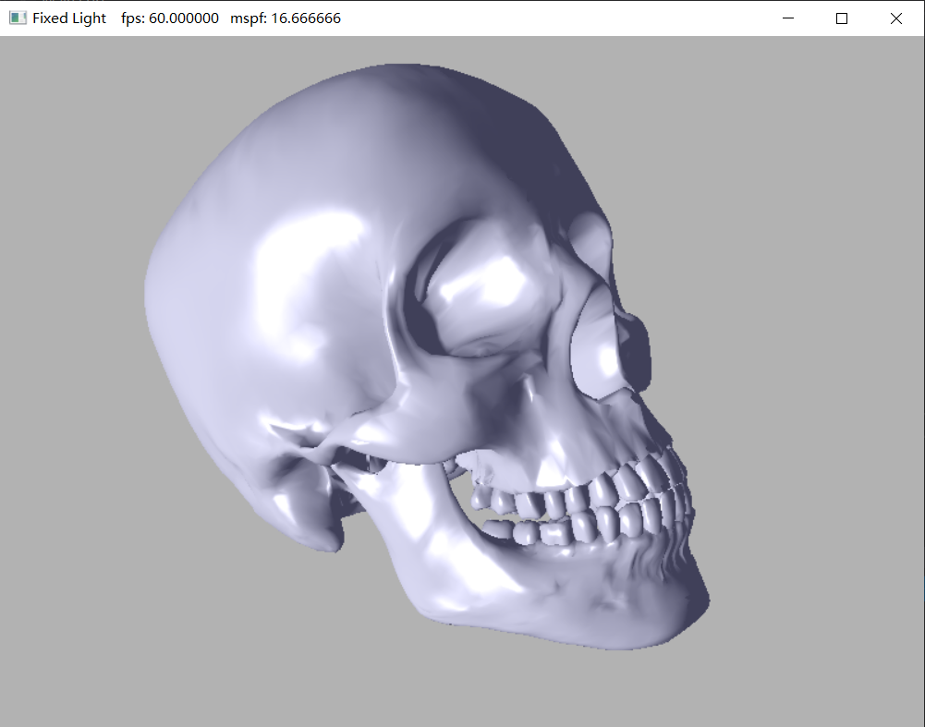
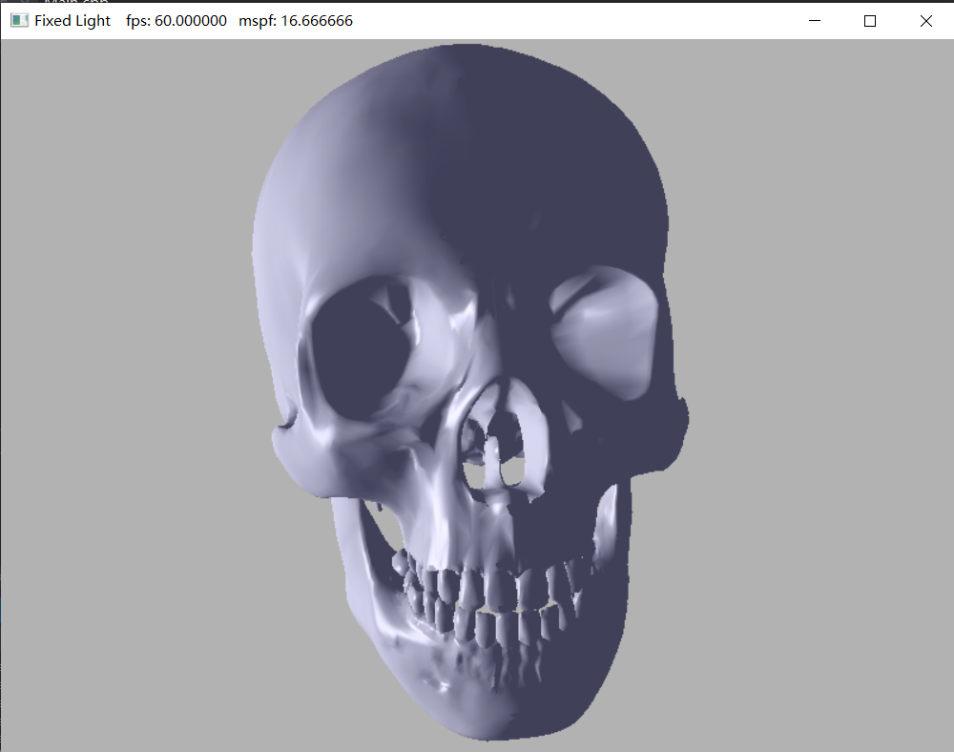
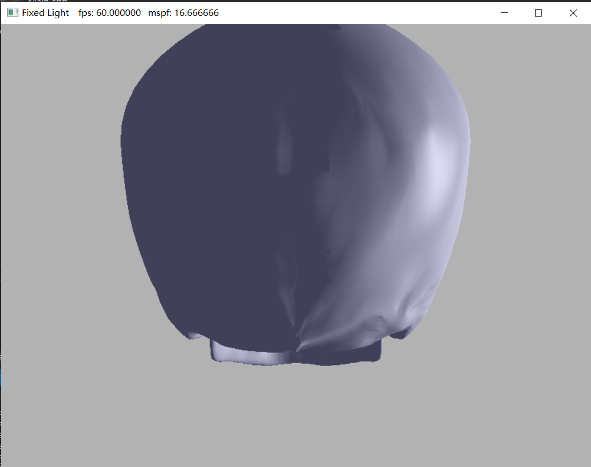
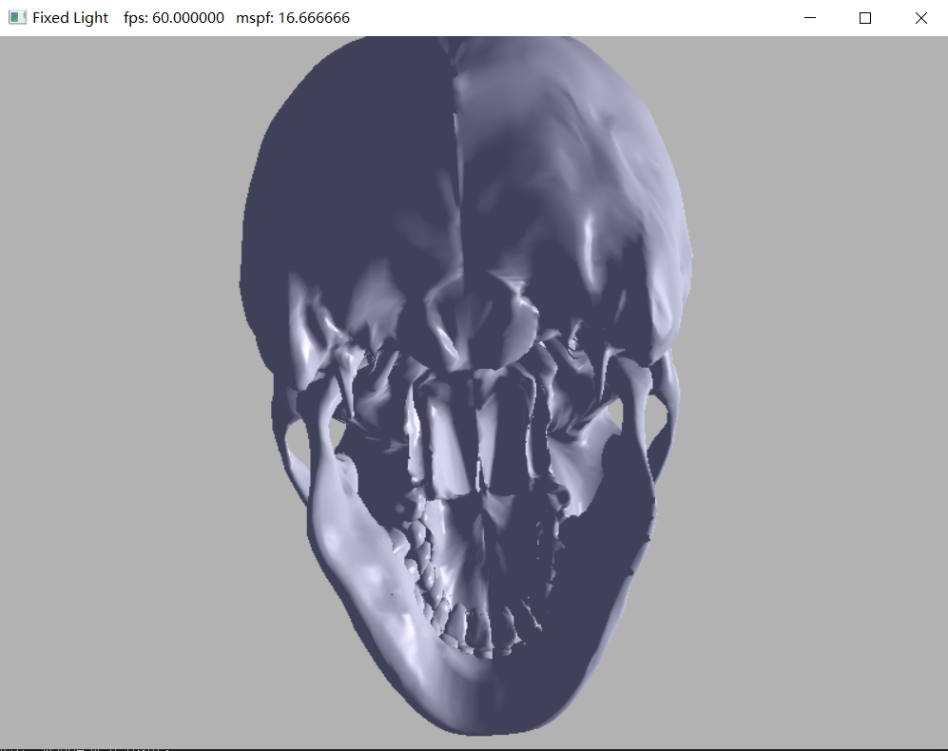
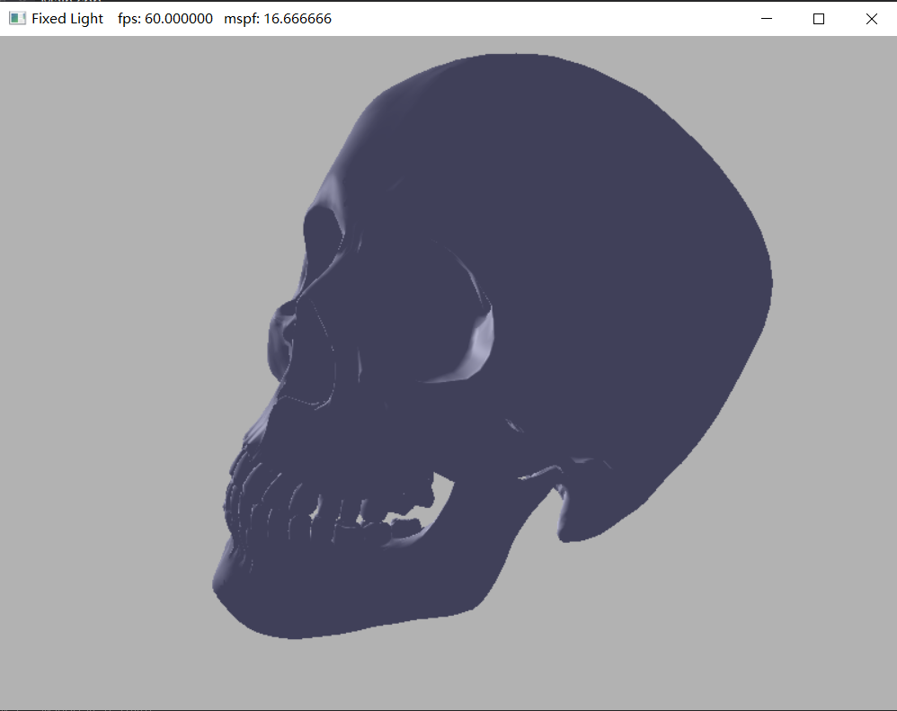
定点光源光线追踪展示

Slide 31
结果分析
对于fixed light的顶点光源光线追踪，我们可以从各个角度观察光线追踪的结果
对于closet hit部分，我们采用的是Blin-Phong光照模型，由菲涅尔镜面光照与漫反射光照组成
对于miss部分，由于没有直接的光线intersection，这些部分就只有简单的漫反射光照，由于skull模型选择的漫反射折射率(albedo)在每个三角形面片上都相同，所以miss部分呈现出一种相同的颜色状态

Slide 32
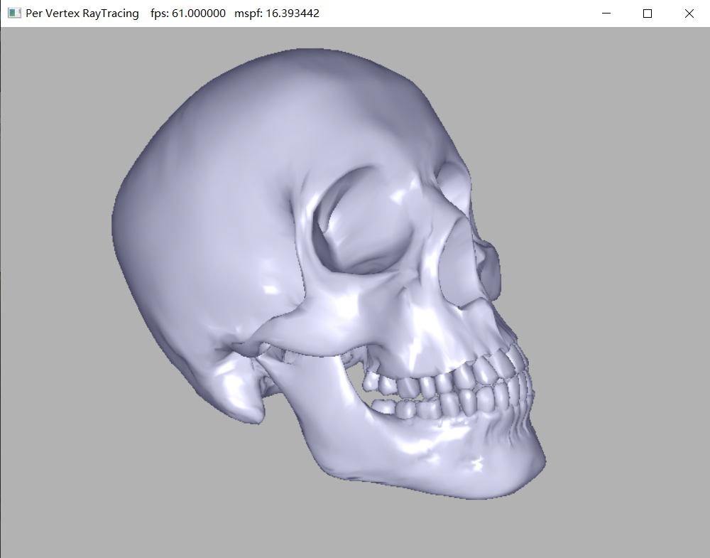
Per Vertex RayTracing

Slide 33

Per Pixel RayTracing

Slide 34

Per Tessellated Vertex RayTracing (根据距离远近调整,基值为1)

Slide 35

Per Tessellated Vertex RayTracing (根据距离远近调整,基值为5)

Slide 36
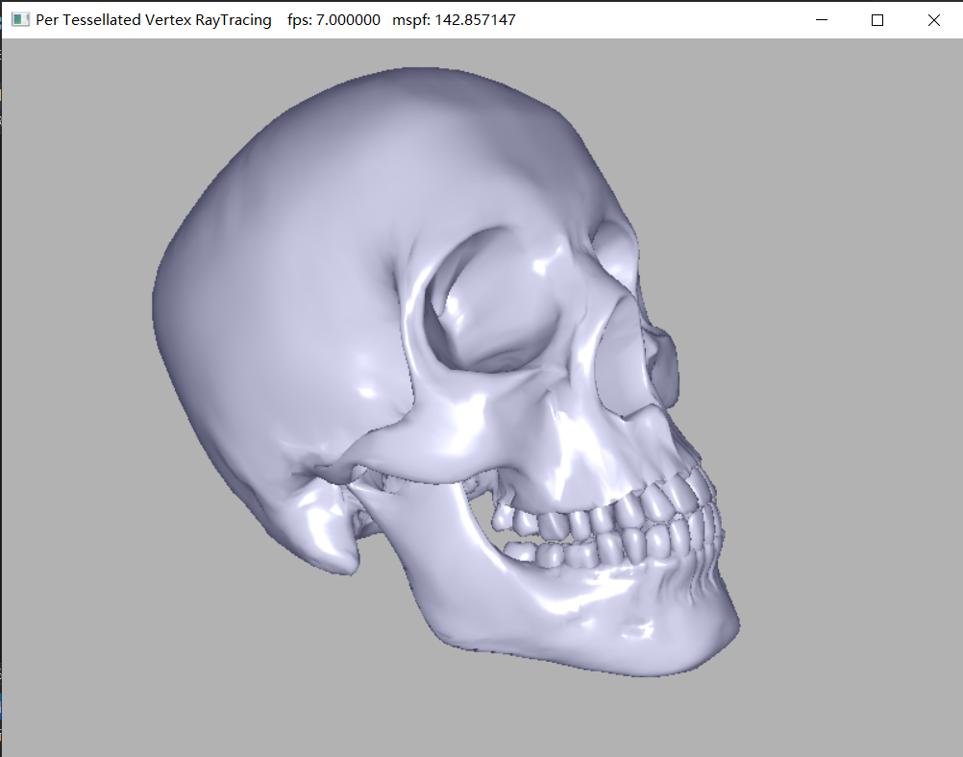
Per Tessellated Vertex RayTracing (根据距离远近调整,基值为10)

Slide 37
渲染质量分析
上述图像在不同光追粒度下，通过camera based ray展示的效果图
我们不难看出，当我们在per vertex粒度上进行光追时展现的真实性不如per pixel粒度， per vertex在很多亮斑部分呈现较为明显的线性插值效果更为平滑地过渡，而per pixel则更好地体现了skull模型的凹凸形态，光斑呈现更加不规则的形态。
在tessellation stage进行光线追踪时产生的结果与细分曲面因子有很大关系，越小越接近per vertex粒度，越大越接近per pixel粒度

Slide 38
帧率分析
per vertex能够稳定保持60帧及以上的状态
per pixel则能保持50-60帧的状态
per tessellated vertex在基值为1时保持60帧及以上的状态
per tessellated vertex在基值为5时在20-30帧的状态
per tessellated vertex在基值为10的时候仅能保持个位帧数状态

Slide 39
目录 Contents
1
渲染管线概览
2
Tessellation详解
3
Inline RayTracing详解
4
不同粒度光线追踪对比
5
问题与思考

Slide 40
项目进行中遇到的主要问题
（1）由于DirectX12为追求模块化等指标，将大部分的工作放置在OnInit部分，入门该API花费的时间较长
（2）不同于建立传统的渲染管线，可以在完成各项资源对象的定义后一并关闭commandList进行命令执行，在init中加入Acceleration Structure的建立需要首先完成commandList已有命令的执行并清空，准备AS的建立，这导致了我们一开始测试时的结果不正确
（3）我们在实现过程中发现，即使采用相同的tessellation策略，在正式运行的时候，per tessellated vertex raytracing其帧数相较另外两者低很多，产生的GPU负担尤其显著

Slide 41
Per Tessellated Vertex帧率低下原因思考
（1）一个几何体在世界空间中必然会有部分面片没有出现或被遮挡在相机视角以外，对这些不可见面元进行细分实际上是一种资源浪费，因为这并不会对最终显示的图像产生任何影响
（2）每一个由镶嵌器输出的三角其内部的顶点都会调用Domain Shader，而这会导致在两面片连接处的顶点被多次重复处理，产生重复计算的资源浪费
（3）在PS与VS中，两者被调用的次数虽然可能也非常高，但是不会出现重复处理，且DirectX12采取了一些诸如顶点剔除的优化，所以不会出现明显的掉帧现象，在GPU承受范围内

Slide 42
谢谢！

